Slide 1


Universidade Federal do Pará
Instituto de Tecnologia
Faculdade de Engenharia Mecânica
ELEMENTOS DE MÁQUINAS
MOLAS
Prof. Me. Eng. Giovanni de Souza Pinheiro
BELÉM
2022

Slide 2
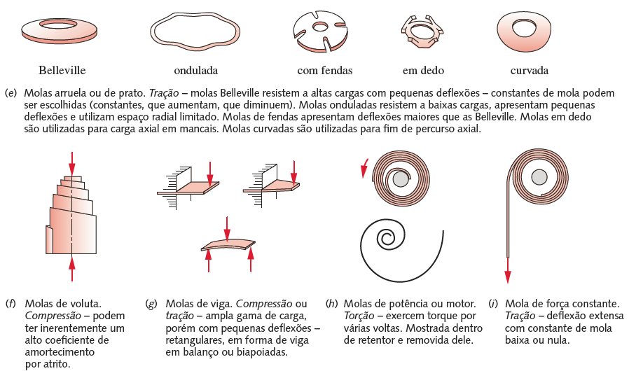
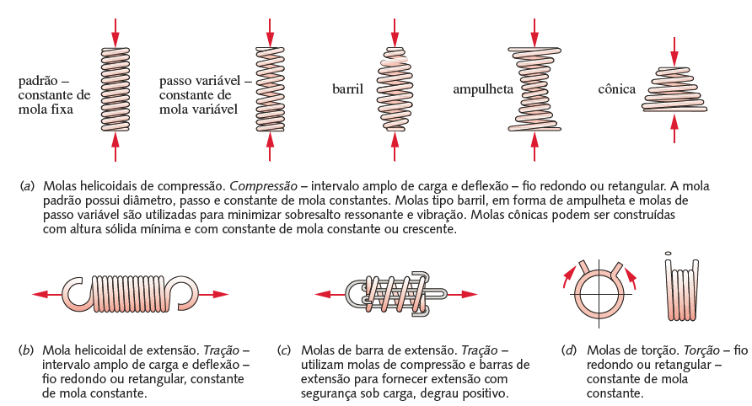
Elementos de Máquinas
MOLAS:

Slide 3
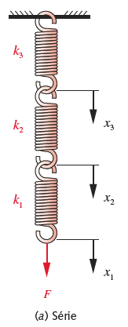
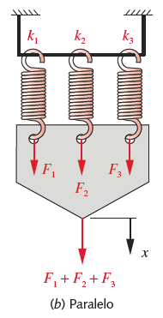
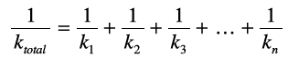
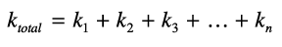
Elementos de Máquinas
MOLAS:
Associação de molas:
Podem ser em paralelo ou em série:

Slide 4
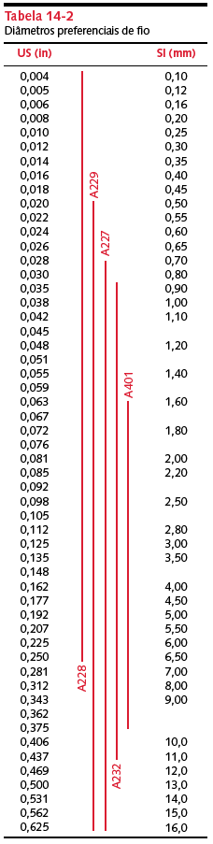
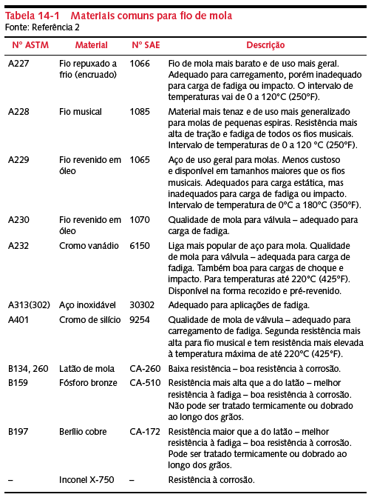
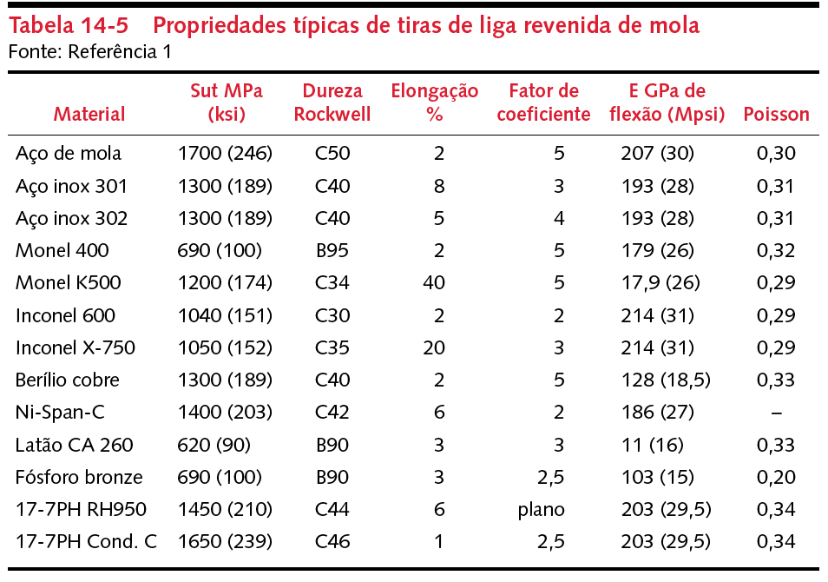
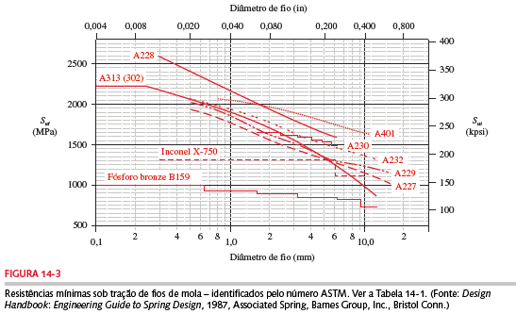
Elementos de Máquinas
MOLAS:
Materiais de molas:
Podem ser de aço de médio e alto carbono e ligas, ou mesmo algumas ligas de aço inoxidável (Cobre-berílio e bronze-fósforo);
Fabricadas por laminação a frio, ás vezes a quente ou forjadas;

Slide 5
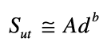
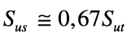
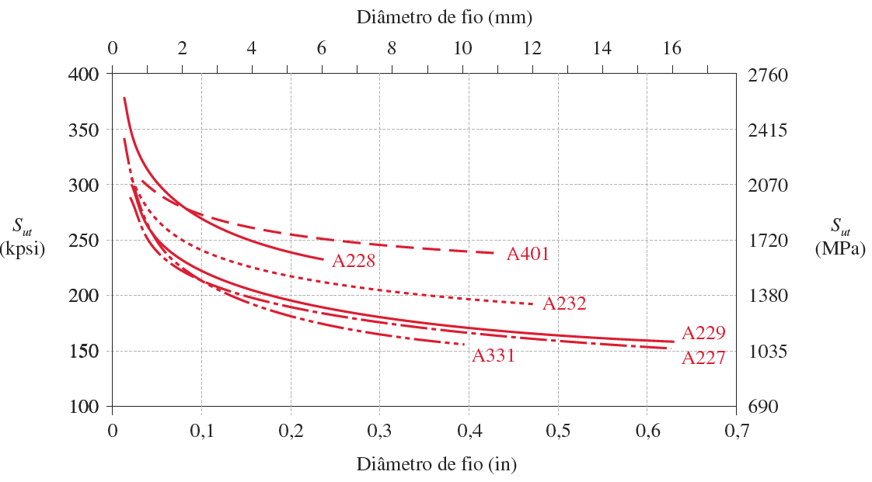
Elementos de Máquinas
MOLAS:
Resistências de molas:
Os dados de cinco dos materiais mostrados na figura podem ser descritos com grande grau de aproximação com uma função exponencial da forma:
Uma estimativa razoável do limite§ de resistência à torção* de materiais usados comumente em molas é de 67% do limite de resistência do material.

Slide 6
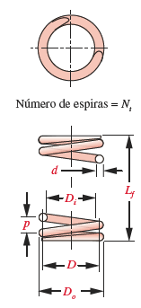
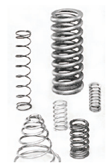
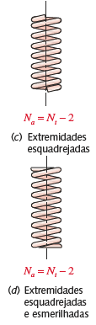
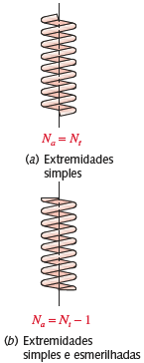
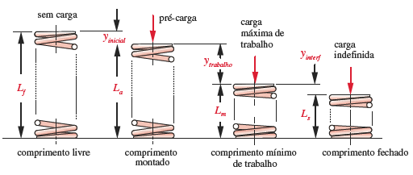
Elementos de Máquinas
MOLAS:
Helicoidais:
Mais comuns;
Número de espiras ativas;
Podem ter espiras tanto de mão esquerda como de mão direita;
Folgas diametrais mínimas recomendadas entre Do e um furo ou entre Di e um pino são de 0,10 D para D < 0,5 in (13 mm) ou 0,05 D para D > 0,5 pol (13 mm).

Slide 7
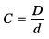
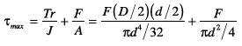
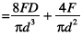
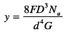
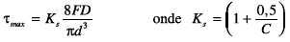
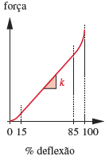
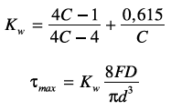
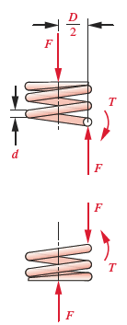
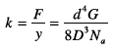
Elementos de Máquinas
MOLAS:
Helicoidais:
Índice de mola:
Deflexão de mola:
Constante de mola:
Tensões em espiras: (Carregamento Estático)
Ou
Tensões em espiras: (Carregamento Dinâmico)

Slide 8
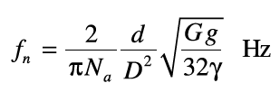
Elementos de Máquinas
MOLAS:
Helicoidais:
O intervalo preferido para C está entre 4 e 12.
Quando C < 4, a mola é de difícil fabricação;
Quando C > 12, tem propensão à flambagem e também se entrelaça facilmente quando manipulada em quantidades.
Tensões residuais benéficas podem ser introduzidas;
O ajuste de mola pode aumentar a sua capacidade de carga estática em 45-65% e duplicar a capacidade de armazenamento de energia por libra de material.
Frequências ressonantes devem ser evitadas:

Slide 9
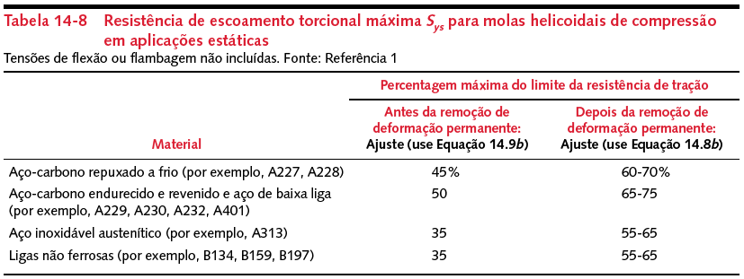
Elementos de Máquinas
MOLAS:
Helicoidais:
RESISTÊNCIA AO ESCOAMENTO SOB TORÇÃO: A resistência ao escoamento sob torção de fios de molas varia com o tipo de material e depende do fato de a mola ter sido calibrada ou não.

Slide 10
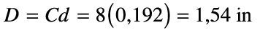
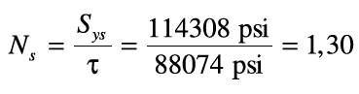
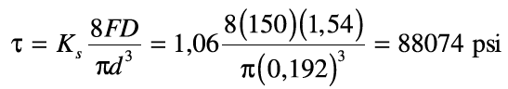
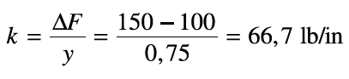
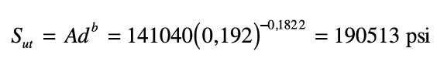
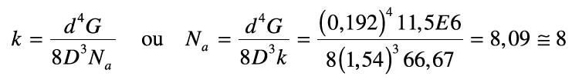
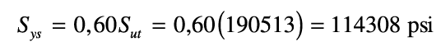
Elementos de Máquinas
MOLAS:
Exercício:
Projete uma mola de compressão para carga estática em um intervalo conhecido de deflexão. A mola deve fornecer uma força mínima de 100 lb e uma força máxima de 150 lb sobre um intervalo de ajuste de 0,75 in de deflexão.
Solução: Adotando um diâmetro d=0,192 e um fator C=8:

Slide 11
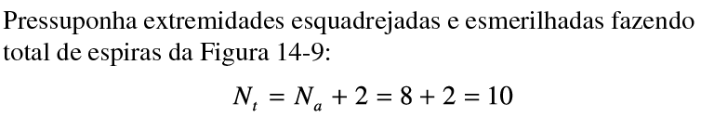
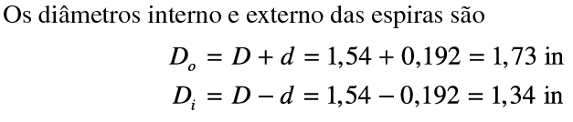
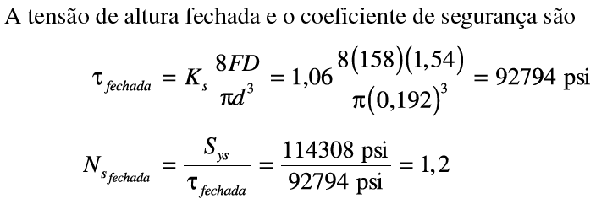
Elementos de Máquinas
MOLAS:
Exercício:
Solução:

Slide 12
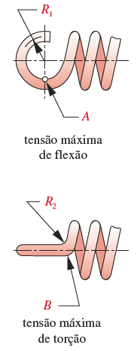
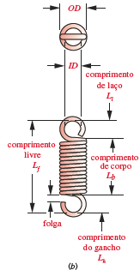
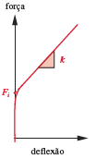
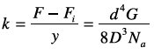
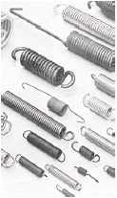
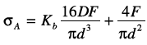
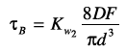
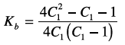
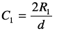
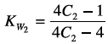
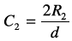
Elementos de Máquinas
MOLAS:
Helicoidais de Extensão:
Utilizadas sob tração;
Pré-carga;
Constante de mola:
Tensões de extremidades:

Slide 13

Elementos de Máquinas
MOLAS:
Helicoidais de Extensão:
Pré-cargas de espiras em molas de extensão:

Slide 14

Elementos de Máquinas
MOLAS:
Helicoidais de Extensão:
Materiais para molas de extensão:

Slide 15
Elementos de Máquinas
MOLAS:
Helicoidais de compressão:
Resistências permissíveis de molas de compressão:

Slide 16

Elementos de Máquinas
MOLAS:

Slide 17



Elementos de Máquinas
MOLAS:

Slide 18




Elementos de Máquinas
MOLAS:

Slide 19


Elementos de Máquinas
MOLAS:

Slide 20

Elementos de Máquinas
MOLAS:

Slide 21

Elementos de Máquinas
MOLAS:

Slide 22


Elementos de Máquinas
MOLAS:

Slide 23

Elementos de Máquinas
MOLAS:

Slide 24

Elementos de Máquinas
MOLAS:

Slide 25

Elementos de Máquinas
MOLAS:

Slide 26

Elementos de Máquinas
MOLAS:

Slide 27

Elementos de Máquinas
MOLAS:

